Slide 1
Расположение ТС на проезжей части

Slide 2
Количество полос движения для безрельсовых транспортных средств определяется разметкой и (или) знаками 5.15.1, 5.15.2, 5.15.7, 5.15.8, а если их нет, то самими водителями с учетом ширины проезжей части, габаритов транспортных средств и необходимых интервалов между ними. При этом стороной, предназначенной для встречного движения на дорогах с двусторонним движением без разделительной полосы, считается половина ширины проезжей части, расположенная слева, не считая местных уширений проезжей части (переходно-скоростные полосы, дополнительные полосы на подъем, заездные карманы мест остановок маршрутных транспортных средств).
Когда разметка на дороге отсутствует, или же, если она не видна (снег, лед и т.д.), водители должны самостоятельно определять количество полос движения и их ширину.

Slide 3
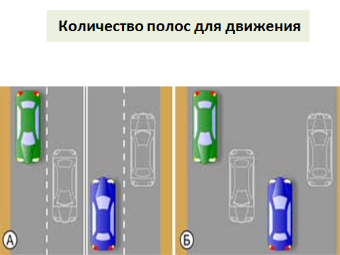
Определение количества полос
знаками 5.15.1, 5.15.2, 5.15.7, 5.15.8
разметкой
При отсутствии знаков и разметки самими водителями с учетом ширины проезжей части, габаритов транспортных средств и необходимых интервалов между ними.

Slide 4
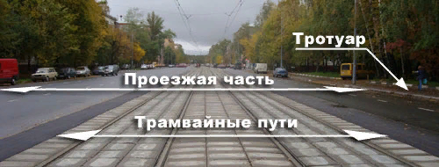
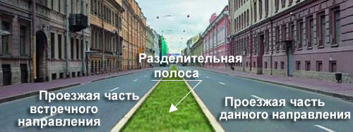
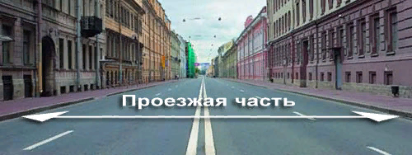
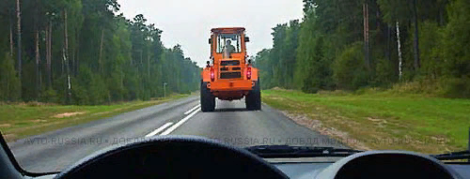
На дорогах с двусторонним движением
запрещается движение по полосе,
предназначенной для встречного
движения,
если она отделена трамвайными путями,
разделительной полосой,
разметкой 1.1 , 1.3
или разметкой 1.11 , прерывистая линия
которой расположена слева.

Slide 5
На дорогах с 2-х стороним движением, имеющих 4 или более полосы, запрещён выезд для обгона или объезда на встречную полосу. На них повороты налево или развороты выполняются на перекрестках и в местах, где это не запрещено Правилами, знаками и (или) разметкой. Все опережения и объезды – только в пределах своей половины проезжей части!

Slide 6
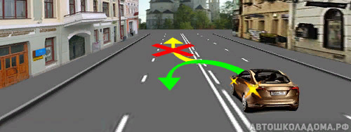
здесь вам ничто не мешает развернуться, так как с помощью комбинированной линии разметки специально устроено место для разворота.
При этом наличие комбинированной разметки на многополосной дороге вовсе не означает, что разрешено движение по «встречке».

Slide 7
На дорогах с двухсторонним движением, имеющих три полосы, из которых средняя используется для движения в обоих направлениях, разрешается выезжать на эту полосу только для обгона, объезда, поворота налево или разворота.

Slide 8
На таких дорогах разворот со средней полосы

Slide 9
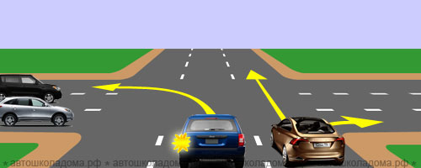
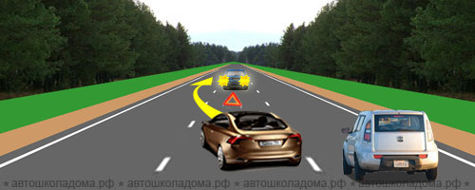
Среднюю полосу разрешено использовать на перекрёстках для поворота
налево или разворота. Поворачивать на такую дорогу только на крайние
правые полосы
Выезжать на крайнюю левую полосу, предназначенную для встречного движения, запрещается.

Slide 10
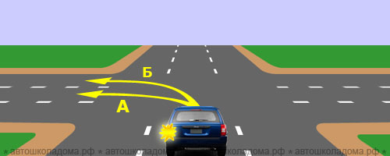
Среднюю полосу разрешено использовать на перекрёстках для поворота
налево или разворота. Поворачивать на такую дорогу только на крайние
правые полосы

Slide 11
Вне населенных пунктов, а также в населенных пунктах на дорогах, обозначенных знаком 5.1 или 5.3 или где разрешено движение со скоростью более 80 км/ч, водители транспортных средств должны вести их по возможности ближе к правому краю проезжей части. Запрещается занимать левые полосы движения при свободных правых.

Slide 12
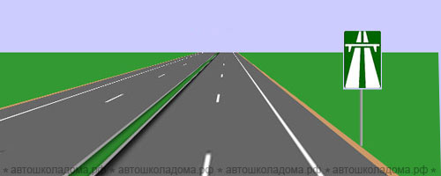

Slide 13
В населенных пунктах водители ТС могут использовать наиболее удобную для них полосу движения. При интенсивном движении, когда все полосы движения заняты, менять полосу разрешается только для поворота налево или направо, разворота, остановки или объезда препятствия.

Slide 14
На дорогах, имеющих для движения в данном направлении три полосы и более, занимать крайнюю левую полосу разрешается только при интенсивном движении, когда заняты другие полосы, а также для поворота налево или разворота, а грузовым автомобилям с разрешенной максимальной массой более 2,5 т – только для поворота налево или разворота.

Slide 15
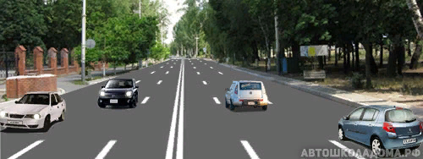
1. Если в вашем направлении, например, целых десять полос движения, вы вправе выбрать любую удобную полосу из девяти правых, даже если дорога абсолютно свободна.
2. Если девять правых полос заняты, вы можете занять и десятую (крайнюю левую).
3. Если, двигаясь по крайней левой полосе, вы доехали до места, когда справа стало свободно, вы обязаны покинуть крайнюю левую полосу.

Slide 16
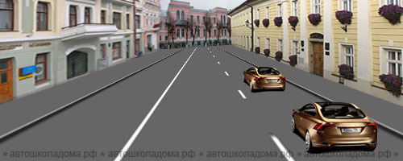
Если проезжая часть разделена на полосы линиями разметки, движение транспортных средств должно осуществляться строго по обозначенным полосам. Наезжать на прерывистые линии разметки разрешается только при перестроении.

Slide 17
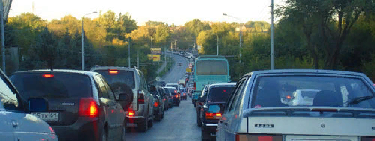
При интенсивном движении, когда все полосы заняты, менять полосу разрешается только для поворота налево или направо, разворота, остановки или объезда препятствия.

Slide 18
Разрешается движение по трамвайным путям попутного направления, когда заняты все полосы данного направления, а также при объезде, повороте налево или развороте . При этом не должно создаваться помех трамваю. Выезжать на трамвайные пути встречного направления запрещается. Если перед перекрестком установлены дорожные знаки 5.15.1 или 5.15.2, движение по трамвайным путям через перекресток запрещается.

Slide 19
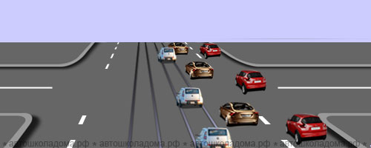

Slide 20
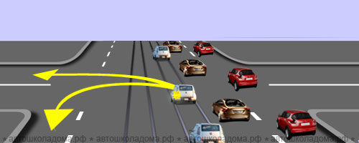
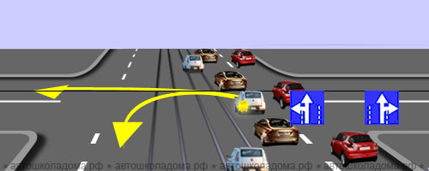

Slide 21
При повороте на дорогу с реверсивным движением водитель должен вести ТС таким образом, чтобы при выезде с пересечения проезжих частей ТС заняло крайнюю правую полосу

Slide 22
Водитель должен соблюдать такую дистанцию до движущегося впереди транспортного средства, которая позволила бы избежать столкновения, а также необходимый боковой интервал, обеспечивающий безопасность движения.

Slide 23
Запрещается движение транспортных средств по разделительным полосам и обочинам, тротуарам и пешеходным дорожкам

Slide 24
ТС скорость движения которых не превышает 40 км/ч , должны двигаться по крайней правой полосе, кроме случаев объезда, обгона или перестроения перед поворотом налево разворотом или остановкой в разрешенных случаях на левой стороне дороги.

Slide 25
1. Разрешается ли Вам обогнать легковой автомобиль в данной ситуации? 1. Не разрешается. 2. Разрешается.
Вопросы для самоконтроля

Slide 26
2. Разрешается ли Вам, управляя легковым автомобилем, продолжить движение по трамвайным путям попутного направления? 1. Разрешается. 2. Разрешается только для поворота налево и разворота. 3. Запрещается.

Slide 27
3. По какой полосе вы можете продолжить движение, опередив грузовой автомобиль в населённом пункте? 1. Только по правой. 2. По любой.

Slide 28
4. По какой траектории следует двигаться, поворачивая налево? 1. Только по А. 2. Только по Б. 3. По любой.

Slide 29
5. Водитель какого автомобиля, поворачивая налево, не нарушает Правила? 1. Только легкового. 2. Только грузового. 3. Оба не нарушают

Slide 30
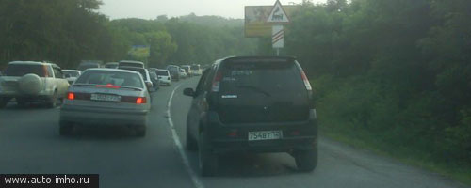
6. Нарушает ли водитель Правила, объезжая пробку по заасфальтированной обочине?
1. Да, нарушает.
2. Не нарушает, если обочина свободна от пешеходов и припаркованных транспортных средств.

Slide 31
7. По какой полосе проезжей части Вам разрешено движение в населённом пункте, если по техническим причинам Ваше транспортное средство не может развивать скорость более 40 км/ч? 1. Только по крайней правой. 2. Не далее второй полосы. 3. По любой, кроме крайней левой.
8. В каких случаях на дорогах, проезжая часть которых разделена линиями разметки, Вы обязаны двигаться строго по полосам?
1. Только при интенсивном движении.
2. Только если полосы движения обозначены сплошными линиями разметки.
3. Во всех случаях.

Slide 32
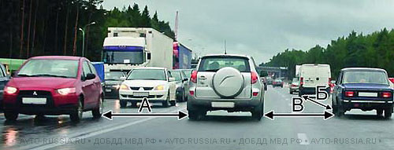
9. Укажите расстояние, под которым в Правилах подразумевается дистанция?
1. Только А.
2. Только Б.
3. Только В.
4. А и В.

Slide 33
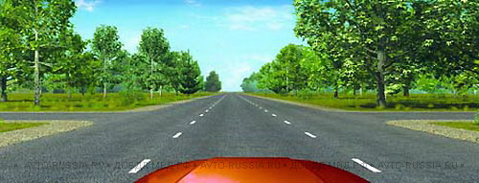
10. В каком направлении Вы можете продолжить движение по средней полосе?
1. Прямо или налево.
2. Только налево.
3. Только налево или в обратном направлении.

Slide 34
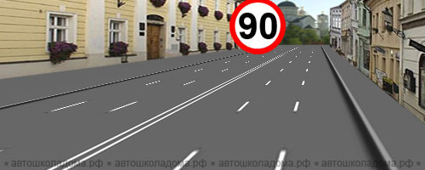
11. По какой полосе разрешено движение на пустой дороге?
1. Только по крайней правой.
2. По любой.
3. По любой, кроме крайней левой.

Slide 35
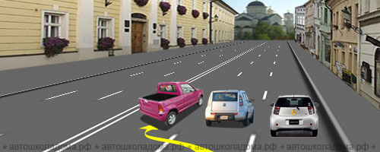
12. Разрешено ли водителю грузового автомобиля выехать на крайнюю левую полосу в данной ситуации?
1. Разрешено
2. Запрещено.
3. Разрешено, если его разрешённая максимальная масса не более 2,5 тонн.

Slide 36
13. Разрешается ли использовать для движения трамвайные пути встречного направления?
1. Разрешается.
2. Разрешается, если при этом не будут созданы помехи встречным транспортным средствам.
3. Разрешается только при объезде трамвая попутного направления.
4. Запрещается.
14. По какой полосе проезжей части разрешено движение в населенном пункте, если по техническим причинам транспортное средство не может развивать скорость более 40 км/ч?
1. Только по крайней правой.
2. Не далее второй полосы.
3. По любой, кроме крайней левой.

Slide 37
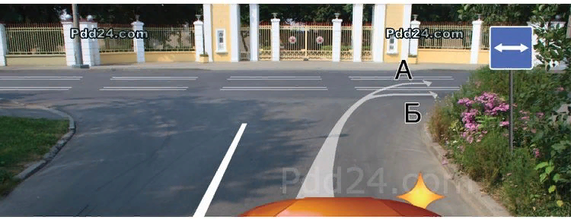
15. По какой траектории Вам разрешается продолжить движение?
1. Только по А.
2. Только по Б.
3. По любой из указанных.

Slide 38
16. В каких случаях разрешается наезжать на прерывистые линии разметки, разделяющие проезжую часть на полосы движения?
1. Только если на дороге нет других транспортных средств.
2. Только при движении в темное время суток.
3. Только при перестроении.
4. Во всех перечисленных случаях.
17. В каких случаях на дорогах с двусторонним движением запрещается движение по полосе, предназначенной для встречного движения?
1. Если она отделена трамвайными путями.
2. Если она отделена разделительной полосой.
3. Если она отделена разметкой 1.1 или 1.3, либо разметкой 1.11, прерывистая линия которой расположена слева.
4. Во всех перечисленных случаях.

Slide 39
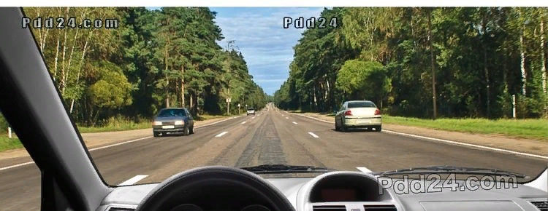
18. Можно ли Вам продолжить движение по средней полосе после опережения автомобиля, движущегося по правой полосе?
1. Можно.
2. Можно только при отсутствии встречного транспорта.
3. Нельзя.

Slide 40
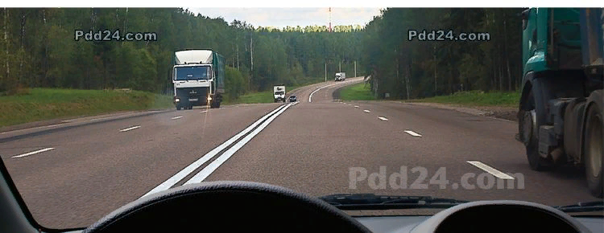
19. Можно ли Вам после опережения грузового автомобиля продолжить движение по левой полосе вне населенных пунктов?
1. Можно.
2. Можно, если Вы управляете легковым автомобилем.
3. Нельзя.

Slide 41
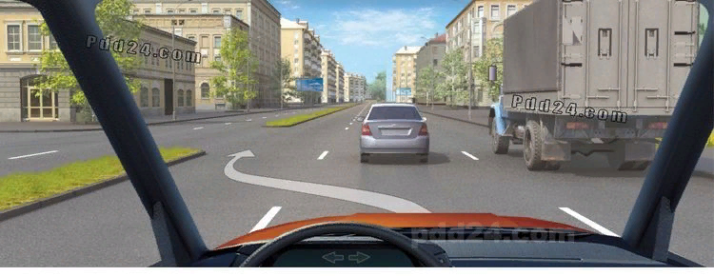
20. Разрешается ли Вам, управляя грузовым автомобилем с разрешенной максимальной массой более 2,5 т, выехать на третью полосу в данной ситуации?
1. Разрешается.
2. Разрешается только для поворота налево или разворота.
3. Разрешается только для опережения.
4. Запрещается.

Slide 42
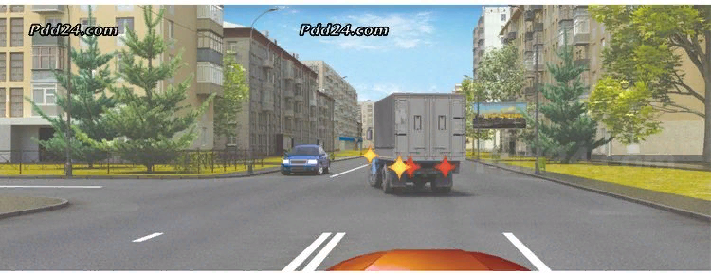
21. В данной ситуации для того, чтобы продолжить движение в прямом направлении, Вы имеете право:
Объехать грузовой автомобиль справа.
2. Продолжить движение только после того, как грузовой автомобиль выполнит поворот налево.
3. Выполнить любое из перечисленных действий.

Slide 43
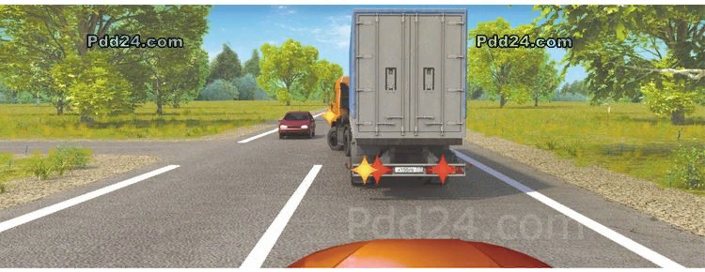
22. Каковы Ваши действия в данной ситуации?
1. Объедете грузовой автомобиль справа по обочине.
2. Продолжите движение только после того, как грузовой автомобиль освободит полосу движения.
3. Допускаются оба варианта действий.

Slide 44
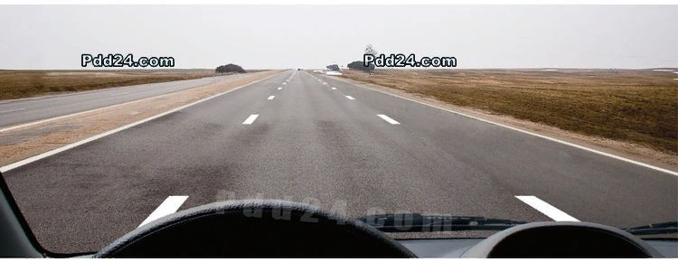
23. Вне населенных пунктов Вам можно продолжить движение:
1. По любой полосе.
2. По правой или средней полосе.
3. Только по правой полосе.

Slide 45
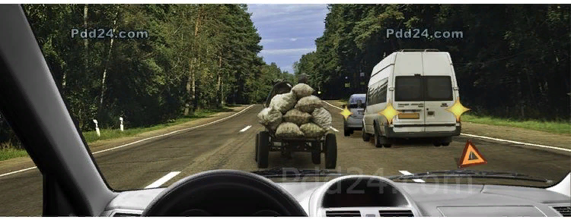
24. Можно ли Вам выехать на крайнюю левую полосу в данной ситуации?
1. Можно.
2. Можно, если гужевая повозка двигается со скоростью не более 30 км/ч.
3. Нельзя.

Slide 46
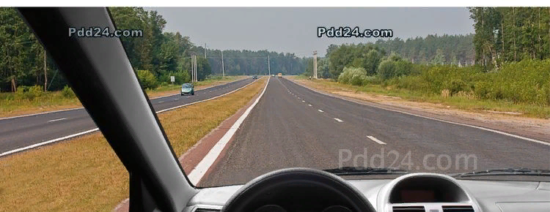
25. По какой полосе Вы имеете право двигаться с максимально разрешенной скоростью вне населенных пунктов?
1. Только по правой.
2. Только по левой.
3. По любой.

Slide 47
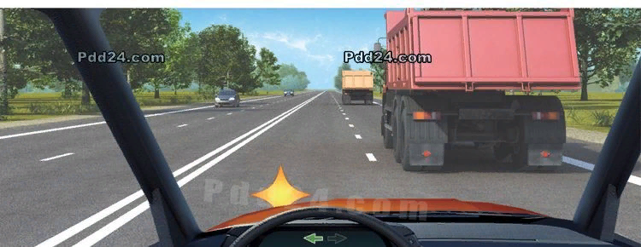
26. Разрешено ли Вам после опережения первого автомобиля продолжить движение по левой полосе вне населенных пунктов?
1. Разрешено.
2. Разрешено, если Вы намерены опередить второй автомобиль.
3. Запрещено.

Slide 48
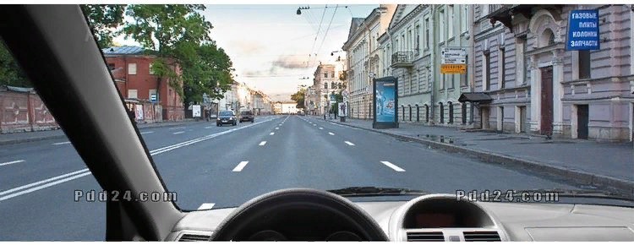
27. В данной ситуации Вам разрешается движение:
1. Только по правой полосе.
2. По правой или средней полосе.
3. По любой полосе.

Slide 49
28. Допускается ли движение автомобилей по тротуарам или пешеходным дорожкам?
1. Допускается.
2. Допускается только при доставке грузов к торговым и другим предприятиям, расположенным непосредственно у тротуаров или пешеходных дорожек, если отсутствуют другие возможности подъезда.
3. Не допускается.
29. В каких случаях разрешается выезжать за пределы правой полосы, если Вы управляете транспортным средством, скорость которого по техническим причинам не может быть более 40 км/ч?
1. Только при перестроении перед поворотом налево либо разворотом.
2. Только при обгоне или объезде.
3. Во всех перечисленных случаях.

Slide 50
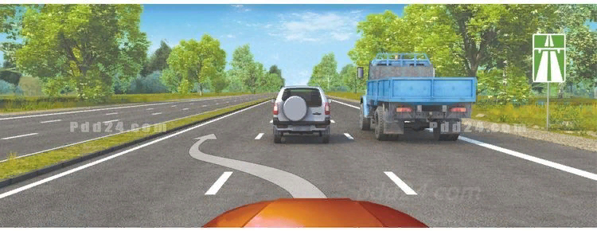
30. Можно ли Вам, управляя грузовым автомобилем, осуществить опережение в данной ситуации?
1. Можно.
2. Можно, если разрешенная максимальная масса автомобиля не более 2,5 т.
3. Нельзя.

Slide 51
№ вопроса | 1 | 2 | 3 | 4 | 5 | 6 | 7 | 8 | 9 | 10 | 11 | 12 | 13 | 14 | 15
№ ответа | 1 | 3 | 2 | 2 | 2 | 1 | 1 | 3 | 2 | 3 | 1 | 3 | 4 | 1 | 2
№ вопроса | 16 | 17 | 18 | 19 | 20 | 21 | 22 | 23 | 24 | 25 | 26 | 27 | 28 | 29 | 30
№ответа | 3 | 4 | 3 | 3 | 2 | 3 | 2 | 3 | 3 | 1 | 2 | 2 | 2 | 3 | 2

